Slide 1
Projekt Zahlenraten
Von Dillon Feld, Marino Ivakovic, Jonas Peter und Leon Graw

Slide 2
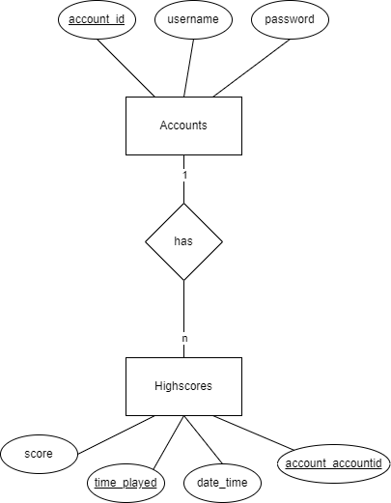
Er-diagramm

Slide 3
Entscheidungen
Design so einfach wie möglich halten, um Verwirrung zu vermeiden → nur ein Button für Raten und ein Feld zur Eingabe der Rest
Mysql Datenbank und Connector
Tabellen per flask variablenübergaben erstellen lassen
Account ID um einfache Eindeutigkeit zu erzeugen

